Slide 1


UBND PHƯỜNG VIỆT HƯNG
TRƯỜNG MẦM NON GIANG BIÊN
GIÁO ÁN
Đề tài: Làm quen chữ cái S và X
Giáo viên: Nguyễn Thị Hằng Lớp: MGL A2

Slide 2
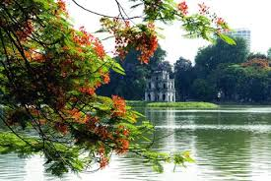
HỒ GƯƠM

Slide 3
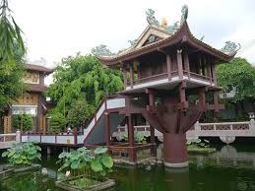
CHÙA MỘT CỘT

Slide 4
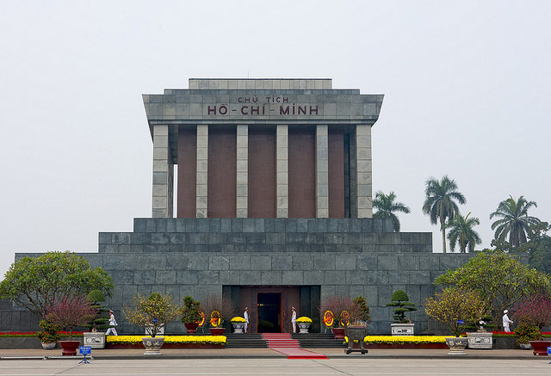
Lăng Bác

Slide 5
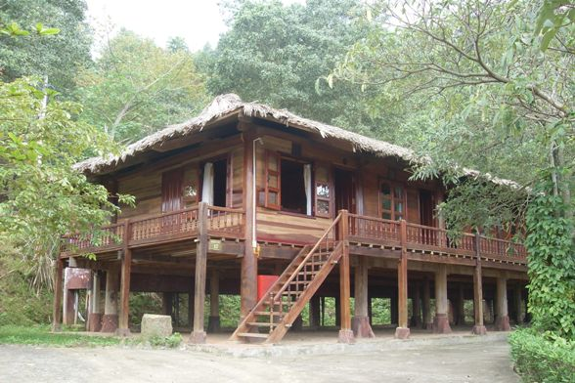
n
h
à
s
à
n

Slide 6


s
s

Slide 7
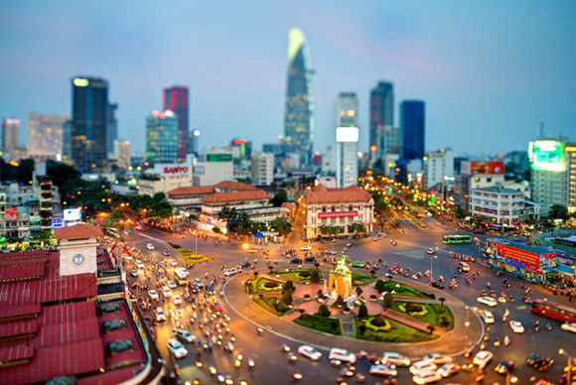
p
h
ố
x
á

Slide 8


x
x

Slide 9

Trò chơi
TÌM ĐÚNG CHỮ CÁI

Slide 10
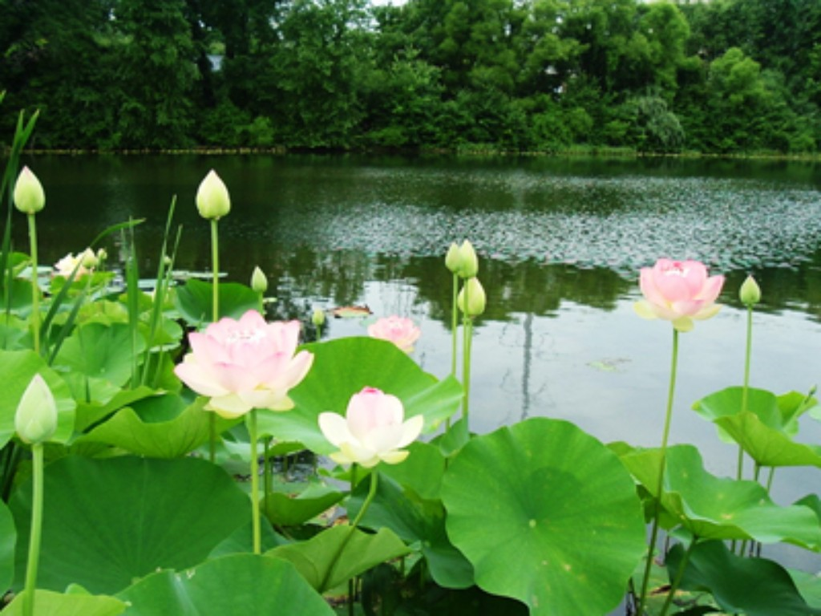
hoa ...en
S
hay
X

Slide 11
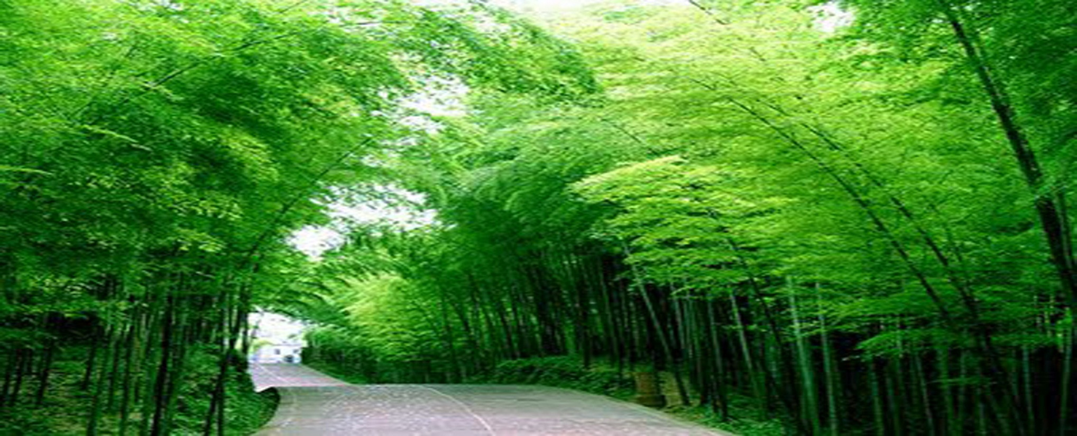
tre ...anh
S
X
hay

Slide 12

...ườn núi
S
X
hay

Slide 13
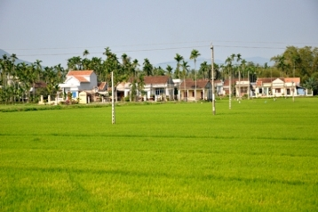
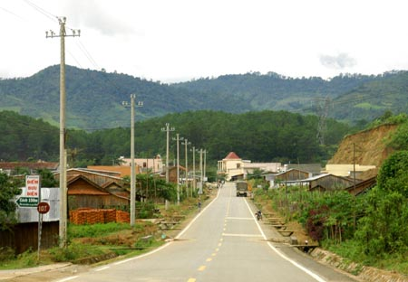
...óm làng
S
X
hay

Slide 14

Xin trân trọng cảm ơn!

